Slide 1

디지털 트윈
1주차 IT 이슈 _ 김인서, 박정우, 유재원, 이다은, 조용헌
2023.01.13. 금

Slide 2


목차
a table of contents
1
디지털 트윈의 정의 및 사례
2
디지털 트윈 vs 시뮬레이션
3
채용공고로 기술 엿보기
4
전망과 마무리

Slide 3

Part 1
디지털트윈의 정의 및 사례

Slide 4
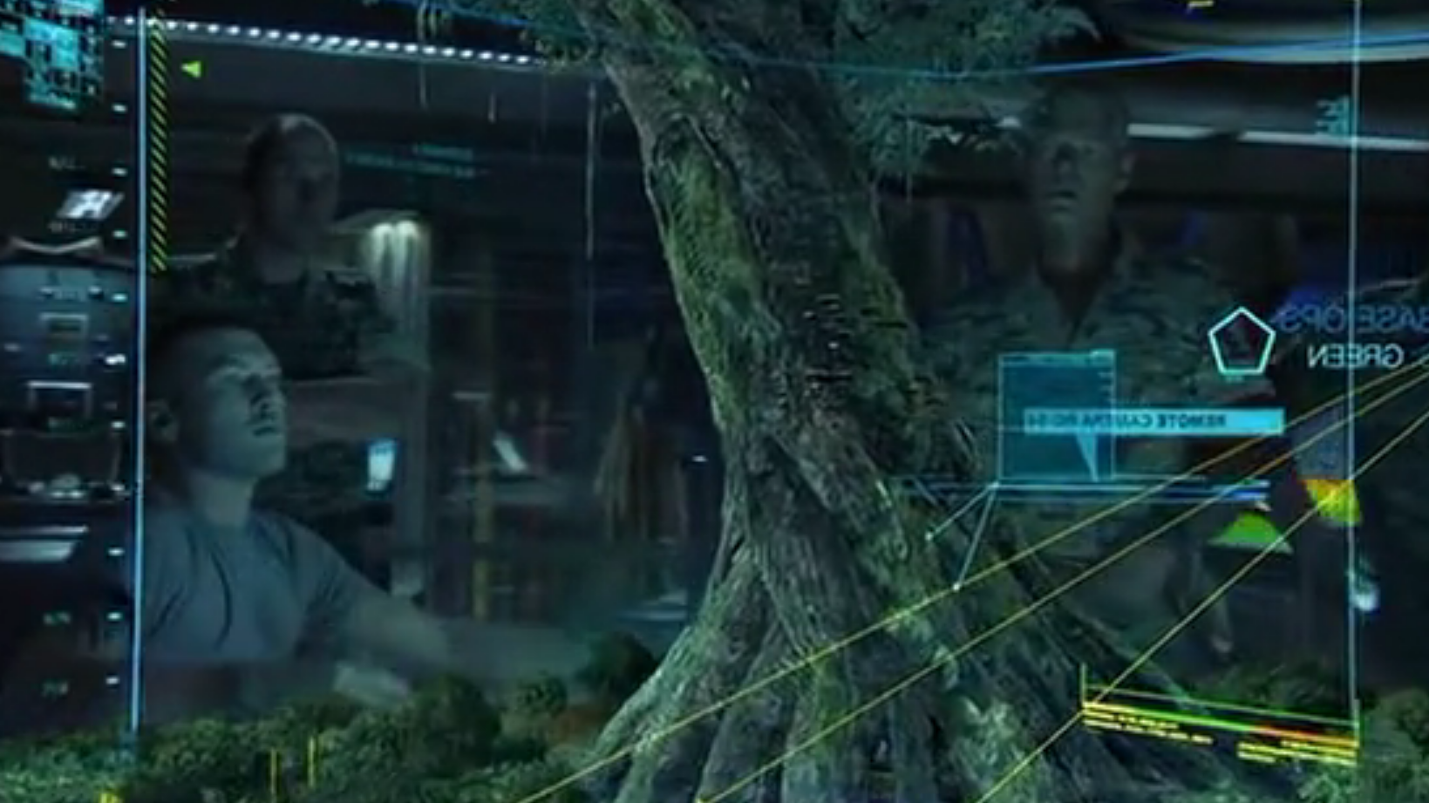
Part 1
디지털트윈의 정의
Digital Twin
현실 세계에서 취득한 정보를 바탕으로, 디지털 공간에 현실 속 사물의 쌍둥이 생성.
시뮬레이션 후, 결과 미리 예측.

Slide 5
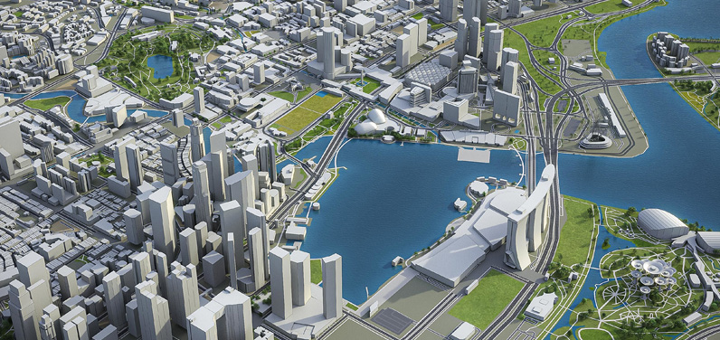
Part 1
디지털 트윈의 사례들
부산의 자갈치 시장
가상화 -> 안전관리 플랫폼 개발
수질 관리, 탈출 경로 유도 등
사고 대응 시간 ↓
싱가포르
‘버추얼 싱가포르 프로젝트＇
국내
해외
데이터 + 정보 → 과거 이해 + 미래 예측

Slide 6

Part 2
디지털트윈 vs 시뮬레이션

Slide 7

Part 2
디지털 트윈이란 현실 세계 속 물체, 상황을 시뮬레이션 하는 행위

Slide 8
Part 2
디지털트윈 vs 시뮬레이션
시뮬레이션
실시간 데이터 X
센서 X
단순 구현
시뮬레이션
디지털 트윈
디지털 트윈
데이터 : 객체 센서 -> 시스템 프로세서 : 정보
정보 + 기본 소스 객체와 공유
→ 양방향 정보 흐름

Slide 9
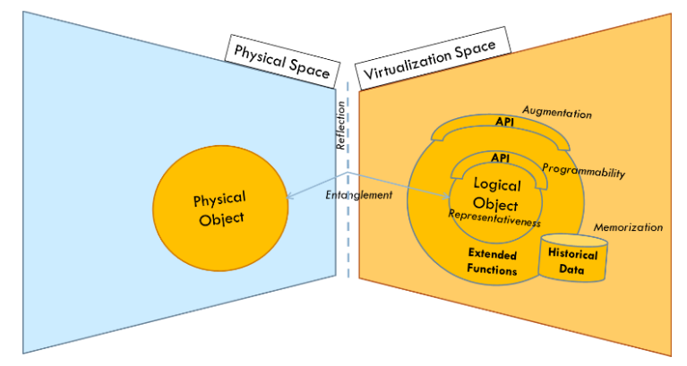
Part 2
디지털 트윈의 속성 표현 과정(원리)
Step 1
Step 1
Step 2
Step 2
물리 객체 발생 ->
가상 공간에서 논리적으로 대응하는 객체
하나 이상의 특정 운영상황 내에서 물리적 객체처럼 완전 표현, 작동하는지 확인
서로 다른 논리적 객체 간의 상호작용 확인
더 큰 단위 만드는
기능 도입
서로 다른 논리적 객체 간의 상호작용 확인
더 큰 단위 만드는
기능 도입
>>
>>
Step 3
현실유사성
지적재산권
소유권 표시

Slide 10
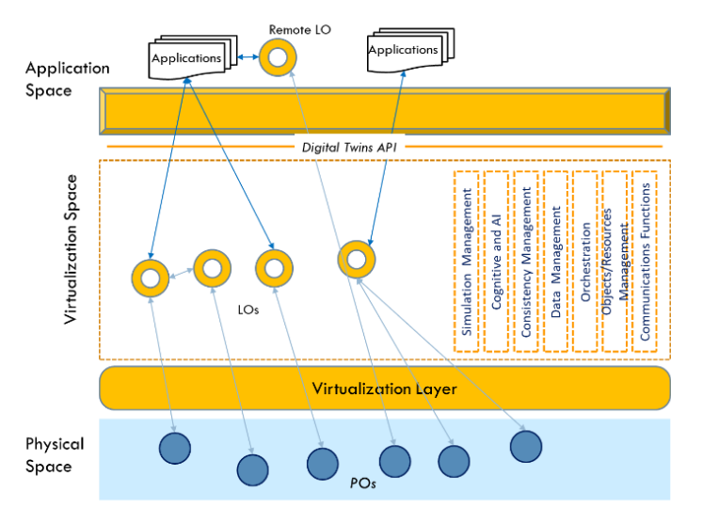
Part 2
참고자료 - 계층도

Slide 11

Part 3
채용 공고로 기술 엿보기

Slide 12
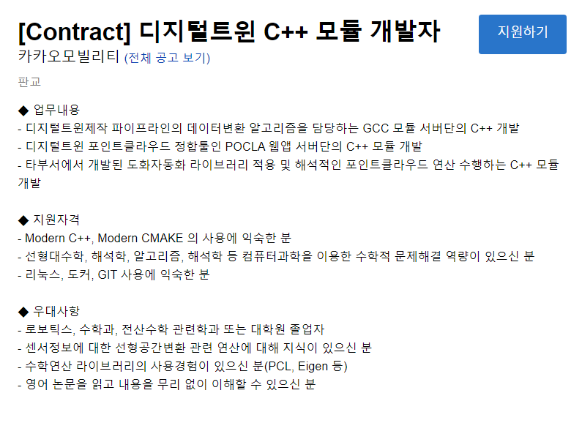
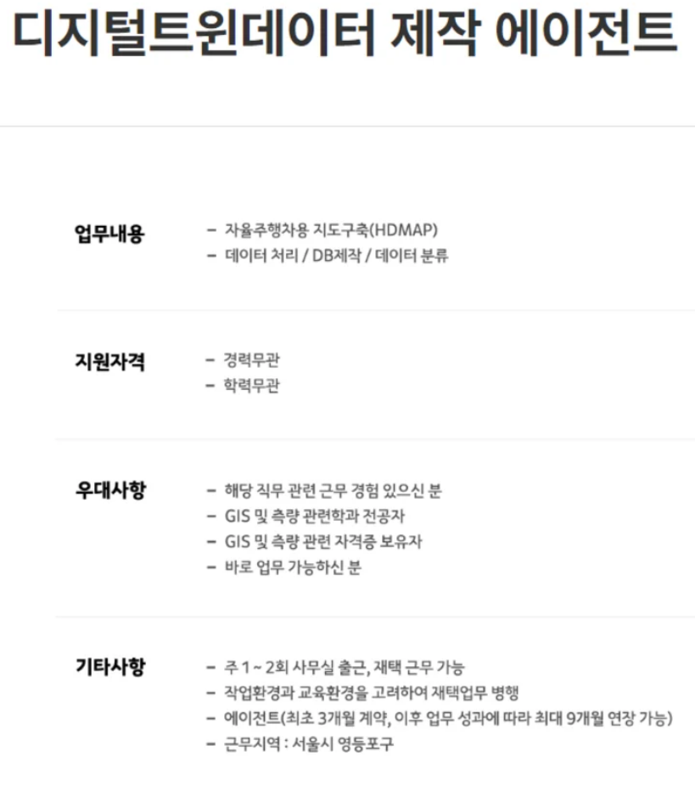
Part 3
카카오 모빌리티의 채용 공고
디지털 트윈 제작
파이프라인의 데이터 변환 알고리즘
DB 제작 역량

Slide 13

Part 4
전망과 마무리

Slide 14
Part 4
전망 및 마무리
글로벌 시장조사업체
3년 연속 10대 전략 기술
약 3조 5천억 원 규모
연평균 57.6% 성장 전망
마켓 앤 마켓스

Slide 15

감사합니다

